Slide 1
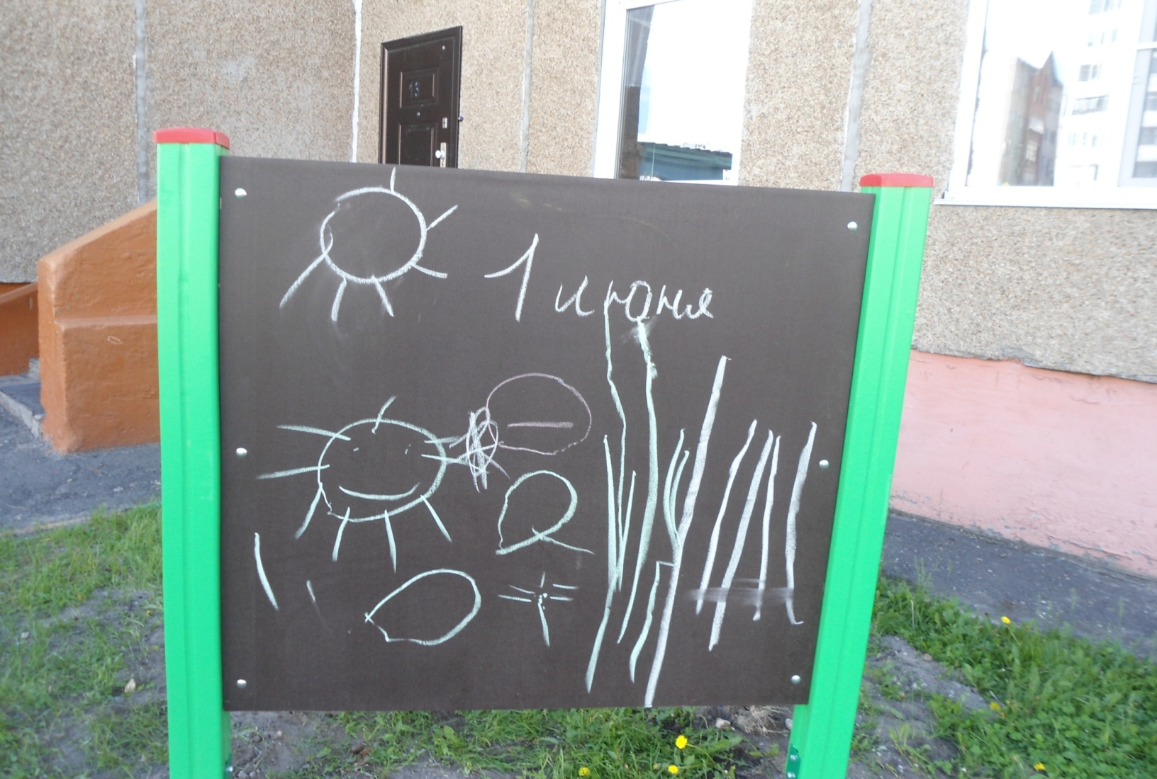
1 июня –Международный день защиты детей!

Slide 2
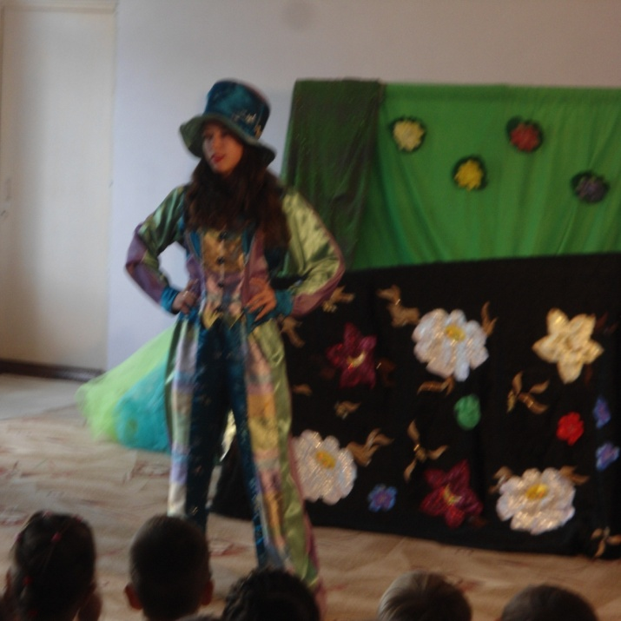
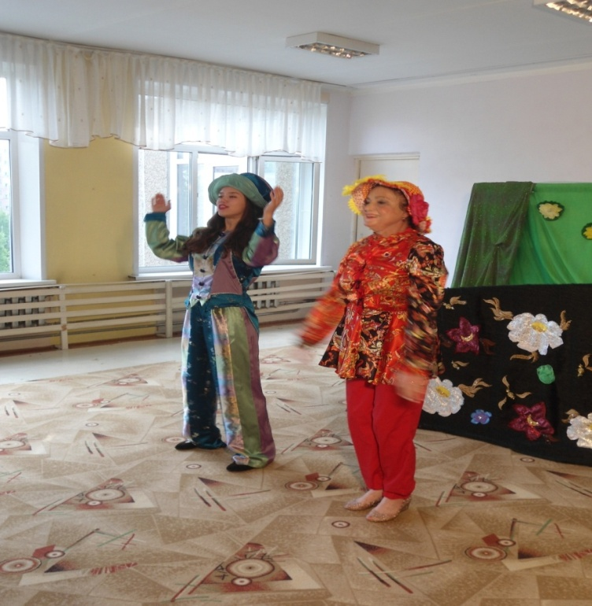
Театр «Сказка» в гостях у ребят
Раз, два, три! Сказка в гости к нам приди!

Slide 3
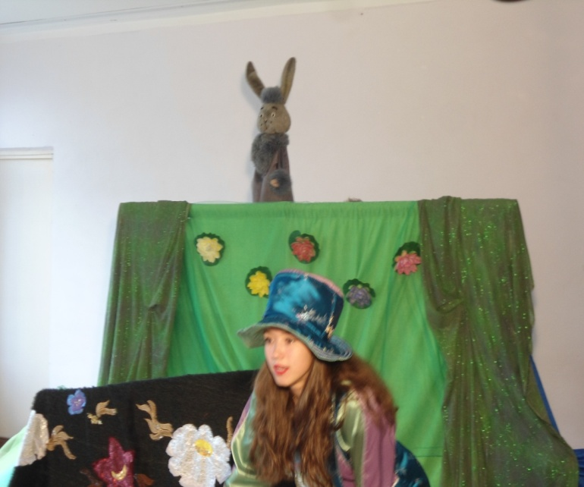
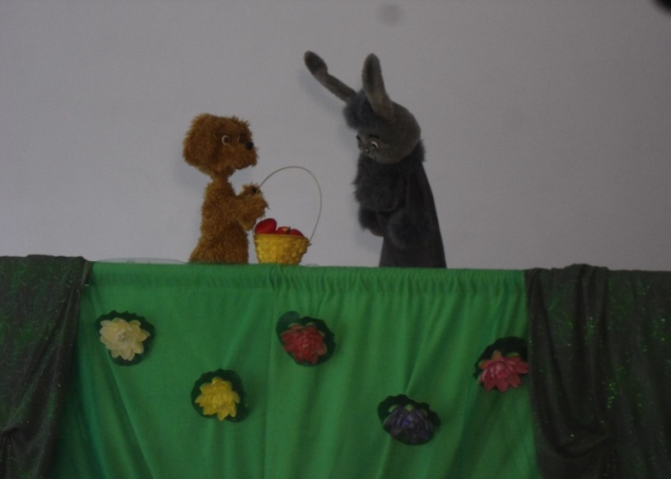
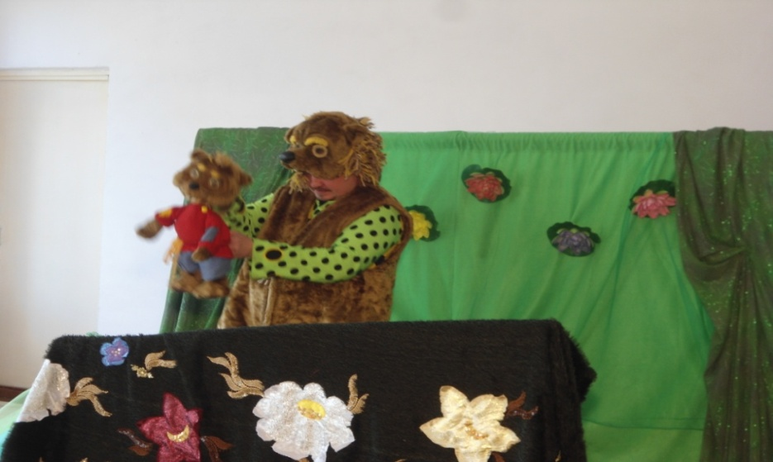
«Сказка о дружбе»

Slide 4
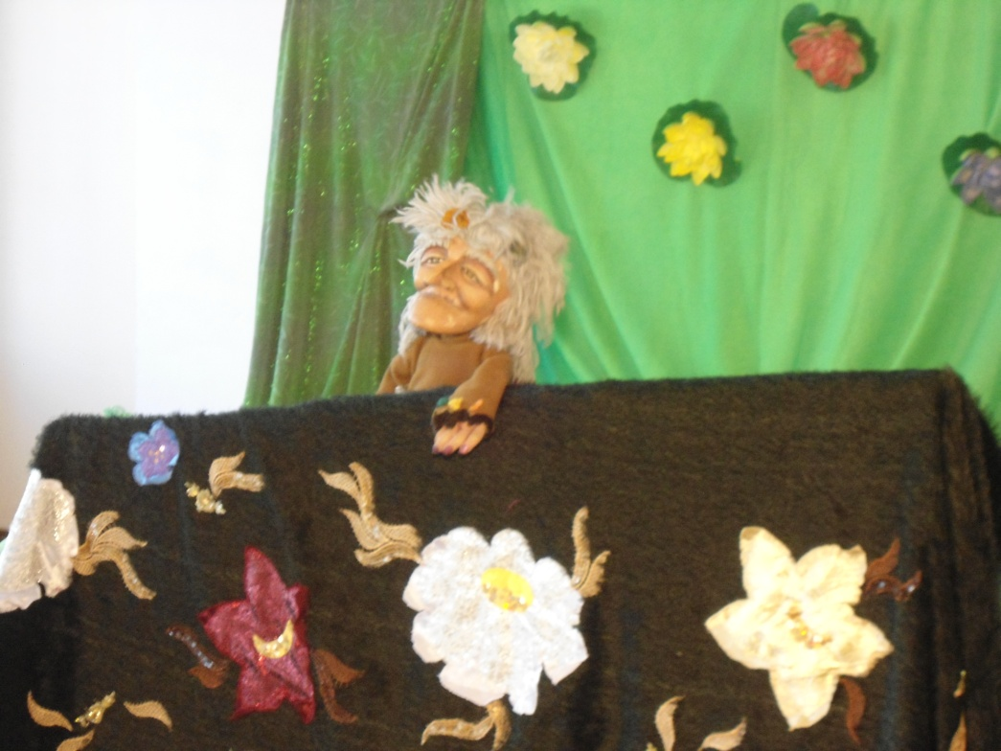
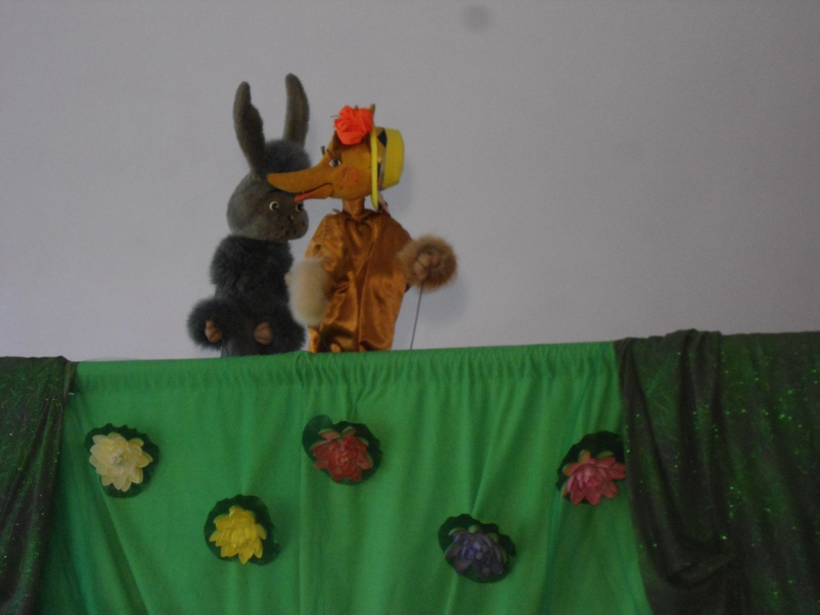
Пришла и Баба Яга с помощницей

Slide 5
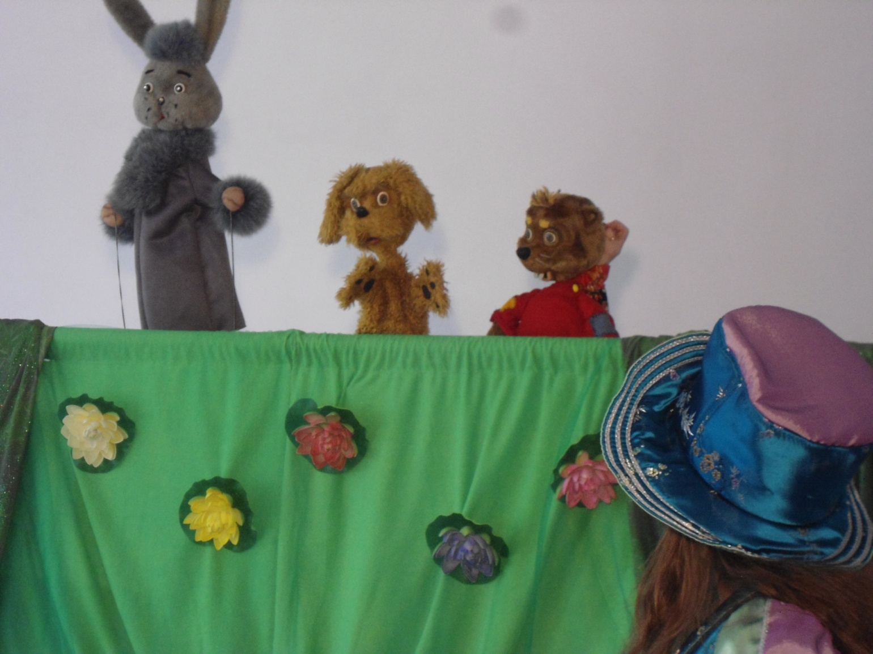
Вот и сказочки конец!
А кто смотрел и слушал - молодец!

Slide 6
Наши восторженные дети после просмотра сказки

Slide 7
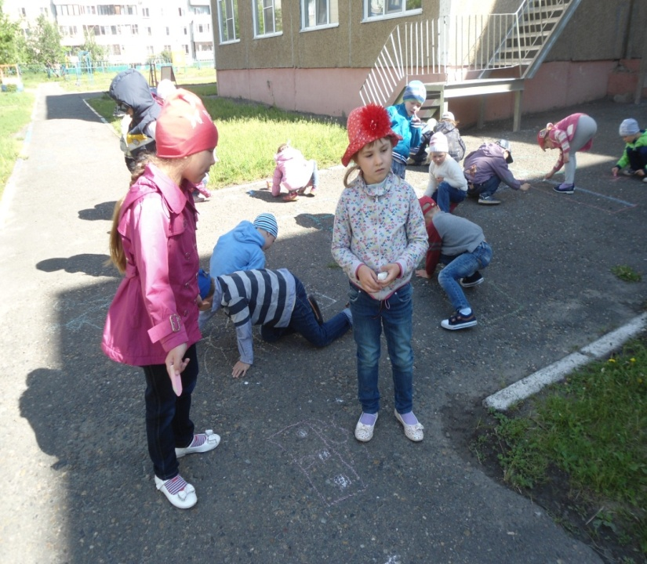
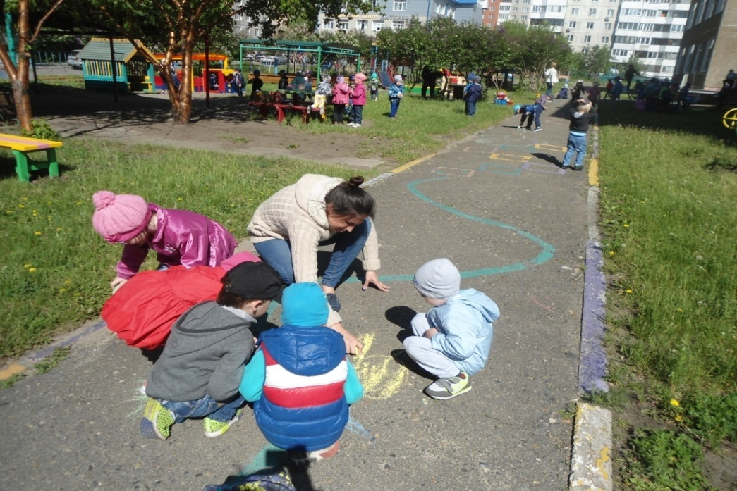
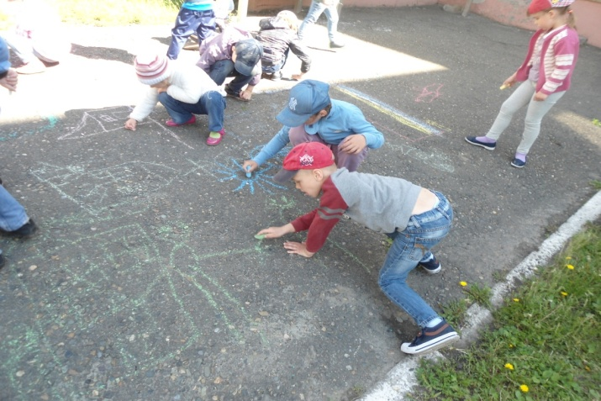
Конкурс рисунков на асфальте
Группы № 8,№9, № 10

Slide 8
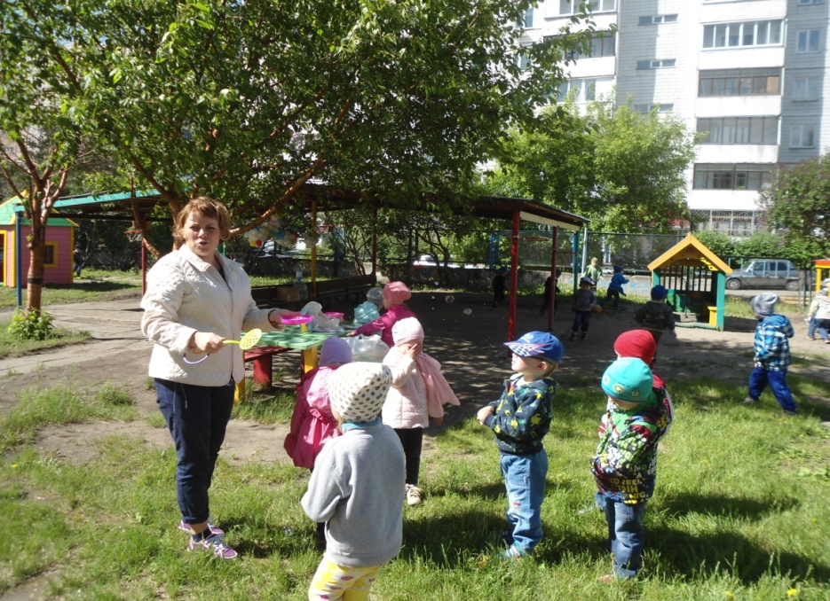
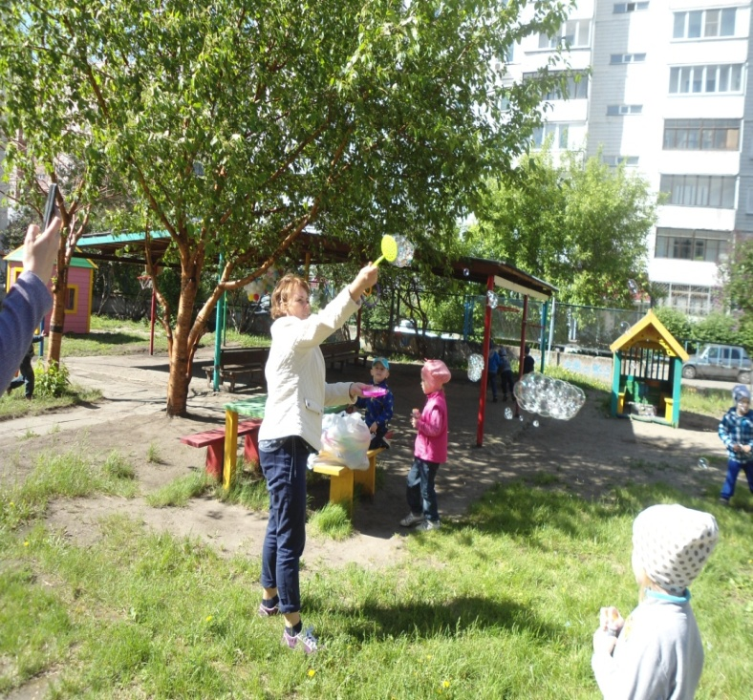
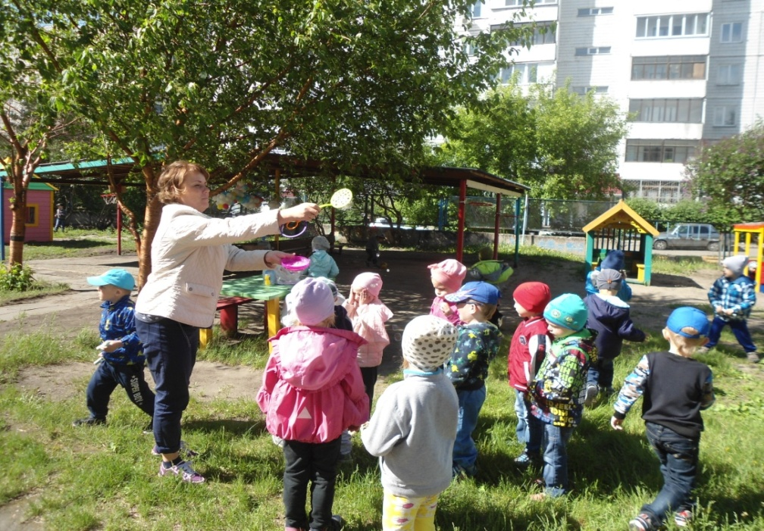
Любимое развлечение детей с мыльными пузырями
Группа№11

Slide 9
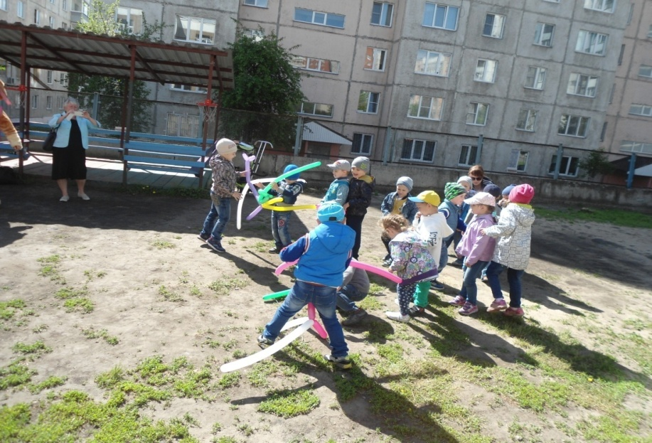
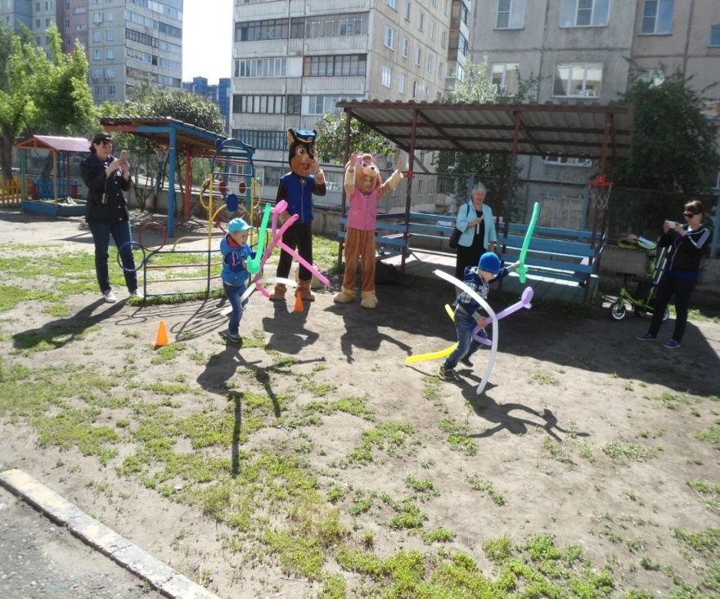
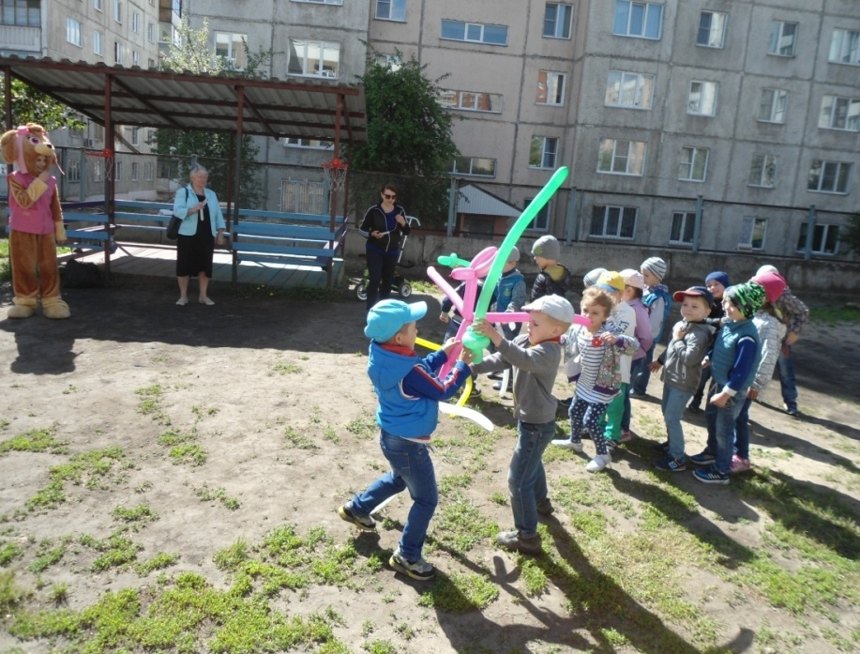
Аниматоры в гостях у ребят
Группа №14

Slide 10
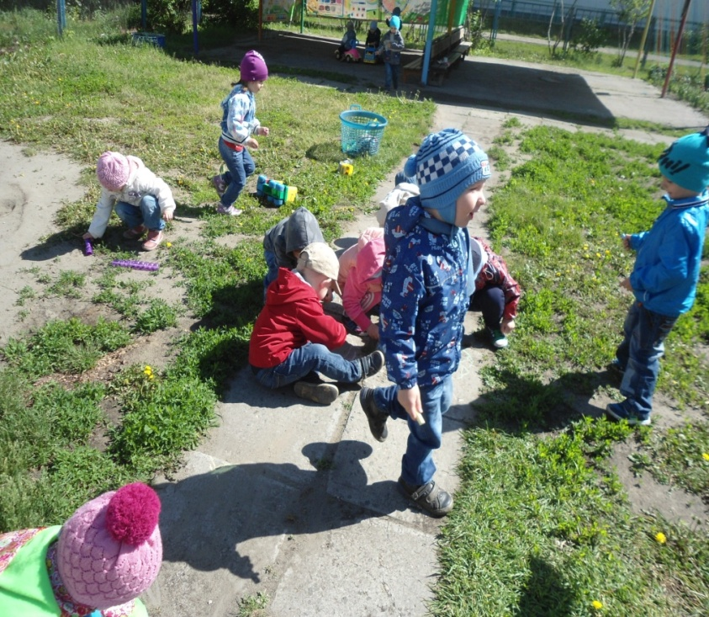
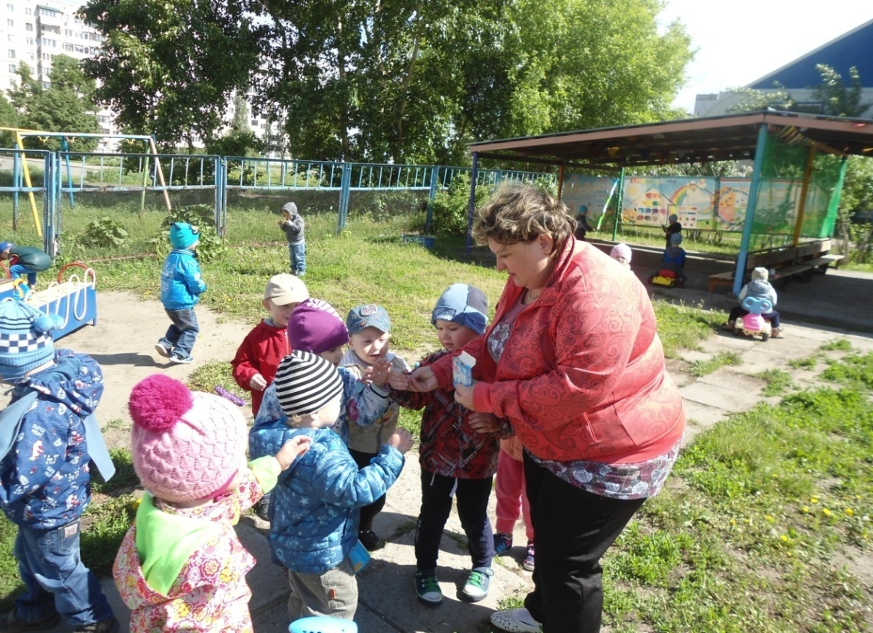
Юные художники
Группа №2

Slide 11
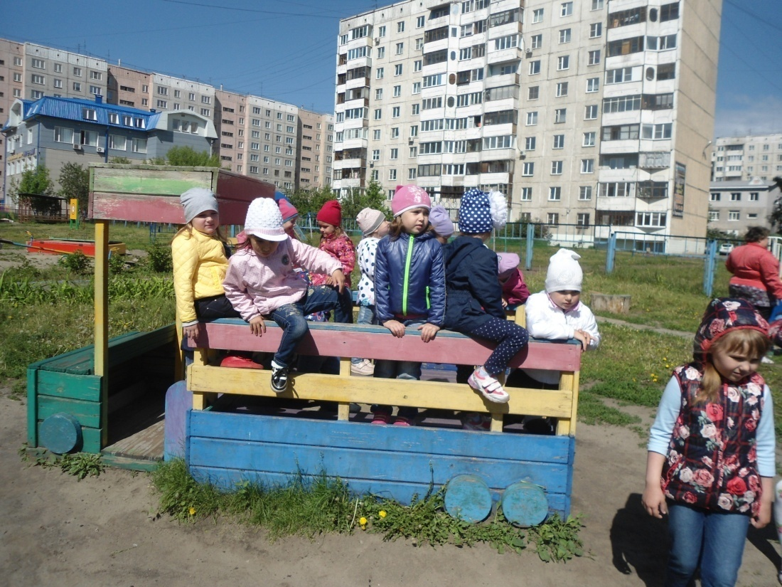
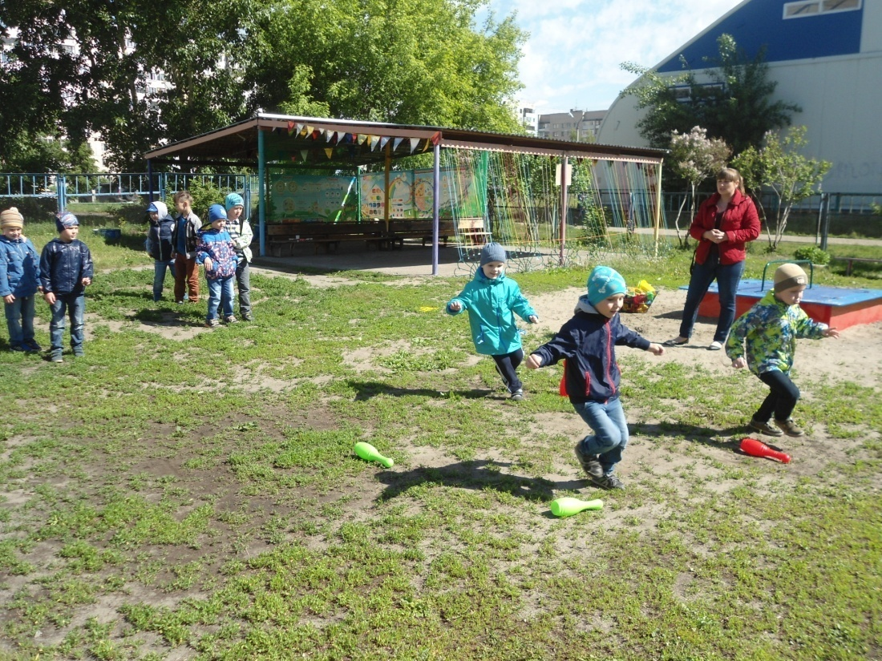
Группа №6
спортсмены
И болельщики

Slide 12
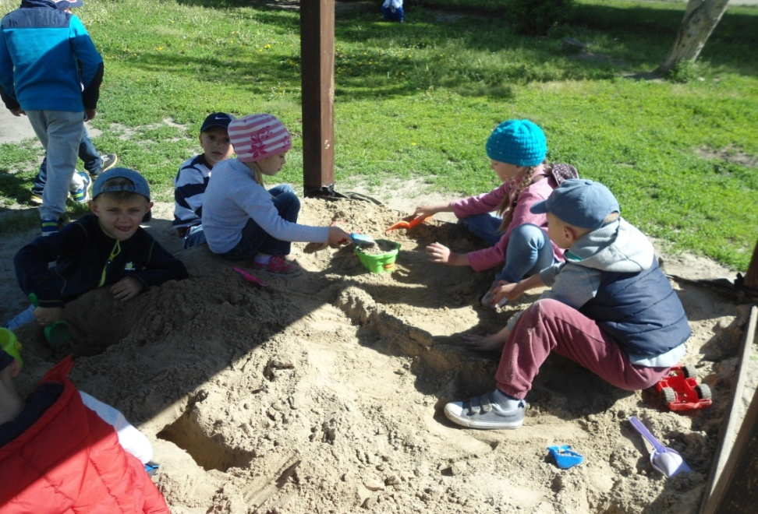
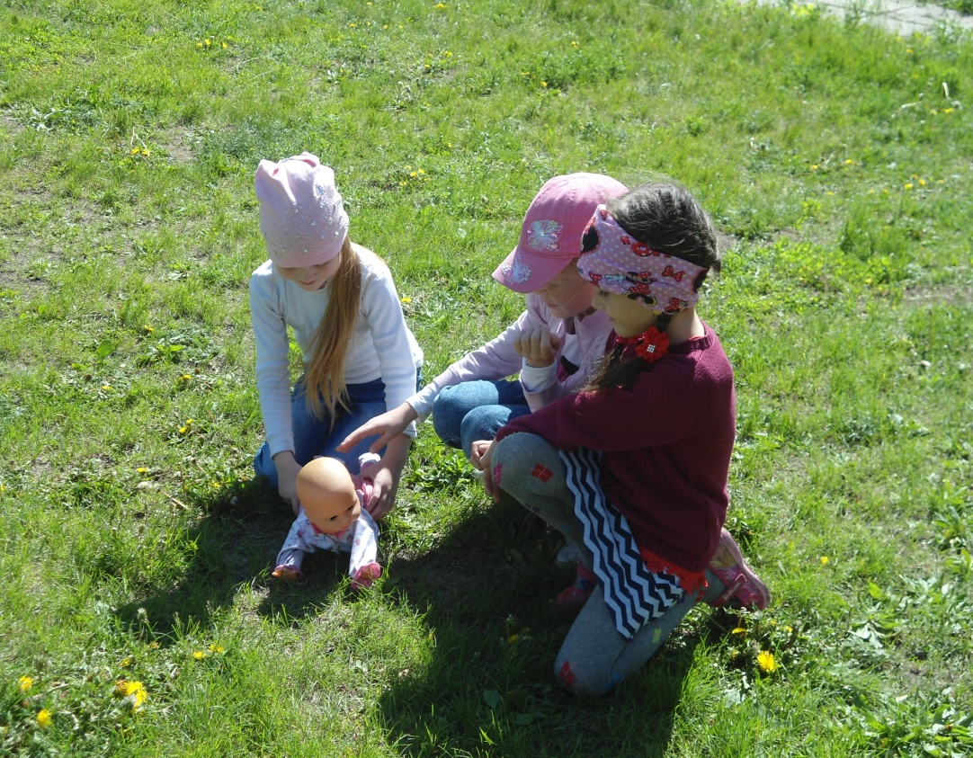
Весело играть в песочнице и
с куклой
Группа № 12

Slide 13
В мире нет ничего более ценного и более важного, чем наши дети.
Спасибо за внимание!

